Slide 1
Garfos
Garfos e ciclos hamiltonianos

Slide 2
Como e o problema
Um problema aparentemente similar ao dos grafos eulerianos é o de procurar em G uma trilha fechada que passe por todos os vértices uma e só vez. Uma trilha assim teria de ser necessariamente um ciclo(salvo no caso de grafo nulo com uma vértice): chamamos uma tal ciclo de ciclo hamiltoniano. O nome homenageia sir Willian R . Hamilton, que estudou e divulgou o problema , embora a primeira formulação tenha sido feita por Kirkman em 1885. as primeiras definições de grafo hamiltoniano e de grafo semi-hamiltoniano seguem as mesmas diretrizes dos grafos eulerianos.

Slide 3
continuação
As semelhanças, entretanto, param por aqui. O problema de saber se um grafo e ou não hamiltoniano e um dos mais estudados da teoria dos grafos por sua aplicabilidade em comunicação, transporte e planejamento. Entretanto, ate hoje, nenhuma condição necessária e suficiente elegante para que um grafo seja hamiltoniano foi encontrada. Na verdade, todos os teoremas se encontram muito longe de oferecer uma previsão razoável de solução.

Slide 4
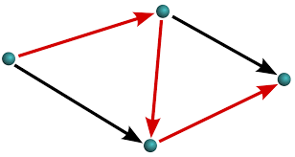
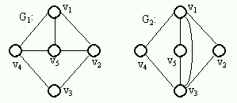
Imagens de grafos hamiltoniano e semi-hamiltoniano

Slide 5
Referencia bibliográfica
Apostila5_grafos_ar.pdf paginas 66 e 67 com o seguinte titulo: 3.5 grafos e ciclos hamiltonianos

